Slide 1
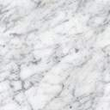
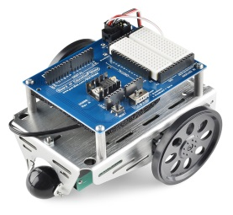

墙 壁
(短边约0.5米)
(结束位置)
(黑色胶带长边约1米)
(开始位置)

